Slide 1
СВЕДЕНИЯ ИЗ ИСТОРИИ
О ПРОИСХОЖДЕНИИ ЕДИНИЦ ИЗМЕРЕНИЯ УГЛОВ
ОБ ИСТОРИИ ТРИГОНОМЕТРИИ

Slide 2
Градусное измерение углов возникло в Древнем Вавилоне задолго до нашей эры. Жрецы считали, что Солнце совершает свой дневной путь за 180 “шагов”, и , значит, один “шаг” равен развернутого угла.
В Вавилоне была принята шестидесятиричная система, поэтому для введения более мелких единиц измерения углов один “шаг” последовательно длился на 60 частей.

Slide 3
Вавилонская система измерения углов оказалась достаточно удобной, её сохранили математики и Греции и Рима.
Термины для названия угловых величин имеют латинские корни.
“Градус” происходит от латинского gradus
( шаг, ступень)
“Минута”- minutus (уменьшительный)
“Секунда” – secunda (вторая)
“Терцина” – tercina (третье)

Slide 4
Принятая сейчас система обозначения углов получила широкое распространение в
XVI –XVII в.в. Ею пользовались такие известные астрономы, как Н. Коперник, Т. Браге. Но ещё К. Птолемей (II в.н.э.) количество градусов обозначал кружком, число минут – штрихом, а секунду – двумя штрихами.

Slide 5
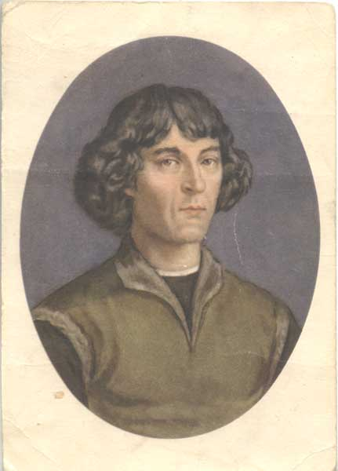
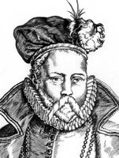

Slide 6
Единица измерения углов –радиан- введена недавно. Термин “радиан” появился в 1873 г. в Англии.
“Радиан” происходит от латинского radius
( спица, луч )
Радиан –это центральный угол, длина которого равна радиусу окружности.
Выбор корня “рад” для названия такого угла представляется естественным

Slide 7
Слово “Тригонометрия” впервые встречается в заглавии книги немецкого теолога и математика Питискуса (1505г.)
Происхождение этого слова греческое:
Τςίγωνον - треугольник
Μετςεω – мера
Тригонометрия- наука об изменении треугольников
Название возникло недавно, но многие понятия и факты были известны ещё до н.э.

Slide 8

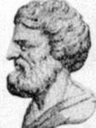

Длительную историю имеет понятие синуса.
Различные отношения отрезков треугольника и окружности встречаются уже в III в. До н.э. в работах математиков Древней Греции
Евклида
Архимеда
Аполлония Пергского

Slide 9
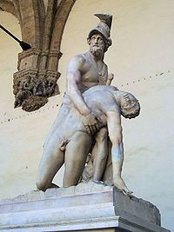
В римский период эти отношения уже достаточно систематично исследовались Менелаем (I в.н.э.)
В IV-V в.в. математика активно развивалась индийским и арабским ученым

Slide 10
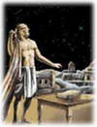
В трудах по астрономии великого индийского ученого Ариабхаты (476-550 г.г.)
появился специальный термин “ардхаджива”
Арабскими математиками в IX в. Этот термин был заменён на слово “джайб” (выпуклость.)
При переводе с арабского в XII в. Это слово было заменено латинским “синус”
( sinus- изгиб, кривизна)

Slide 11
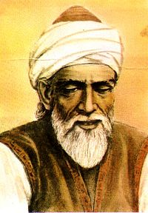
Слово “косинус” намного моложе.
Косинус- это сокращение латинского выражения complementy sinus ,т.е. «дополнительный синус» или «синус дополнительной дуги »
«Тангенсы» возникли в связи с решением задачи об определении длины тени. Тангенс, катангенс, секанс и косеканс введены в X в. Арабским математиком Абу-л-Вафой.

Slide 12
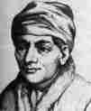
Однако европейский ученым эти открытия оставались неизвестными. Заново тангенсы были открыты в XIV в. Английским ученым Т.Бравердином и немецким ученым Региномонтаном

Slide 13
Современное название «тангенс », происходящее от латинского tanger (касаться), появилось в 1583г. Tangers переводится как «касающийся» (линия тангенсов – это касательная к единичной окружности)
Обозначения arcsin и arctg появляются в
1772 году в работах венского математика Шерфера и великого французского ученого Ж. Л. Лагранжа

